Slide 1
CRUD
2005065 백인준

Slide 2
목차
Step01
프로젝트 소개
Step02
프로그램 시연
Step03
구조
Step04
주요 코드

Slide 3
프로젝트 소개
인테리어 디자이너 이수진 포트폴리오

Slide 4
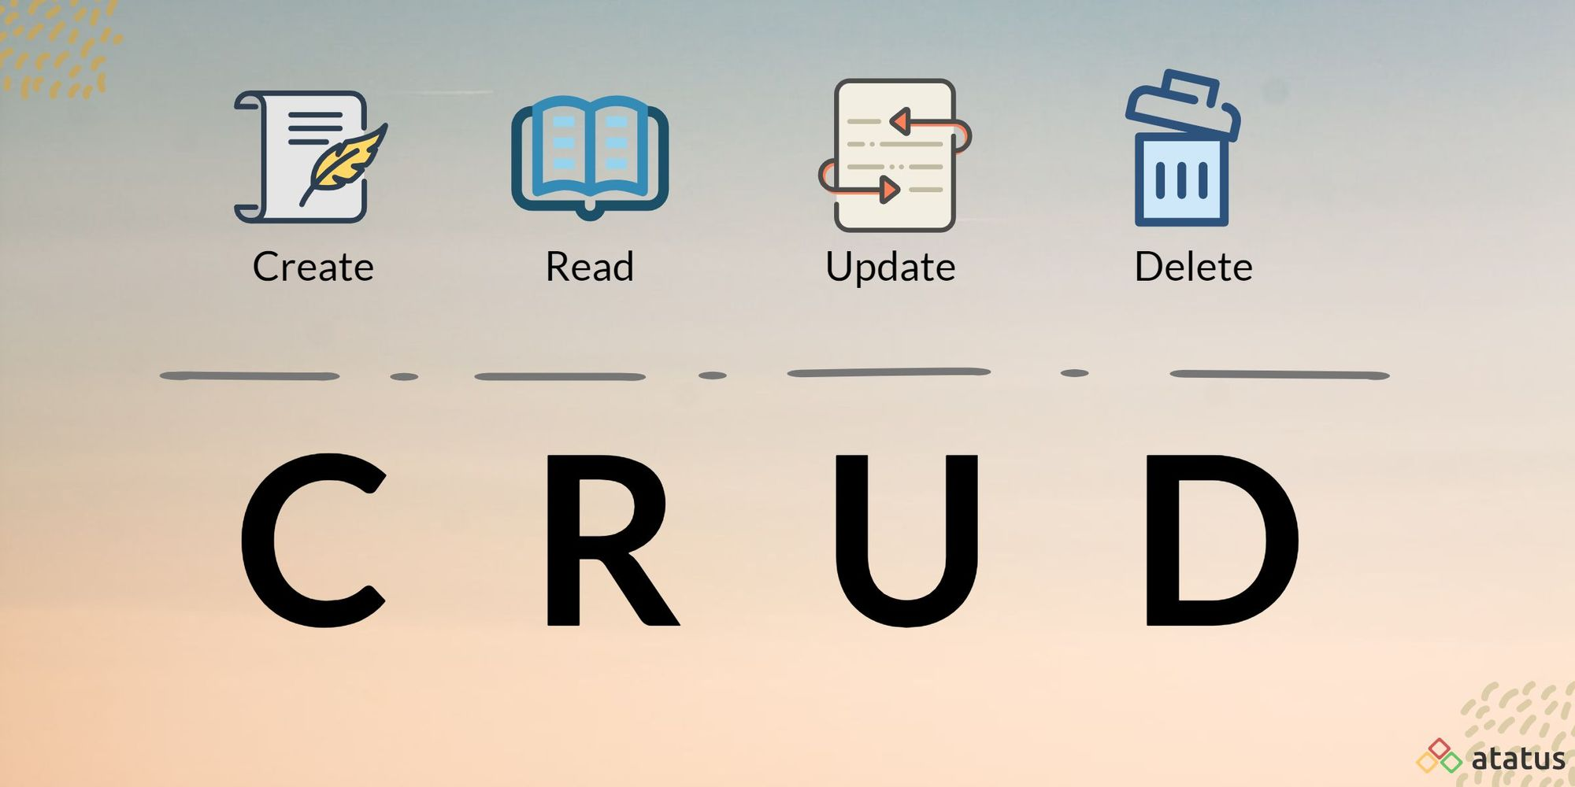

Slide 5
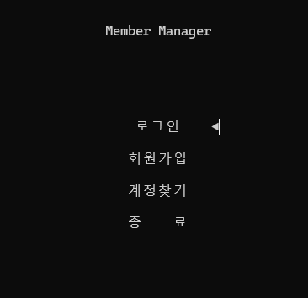
초기화면
Step 01 프로젝트 소개
방향키로 커서를 이동시켜 원하는 메뉴를 선택 가능

Slide 6
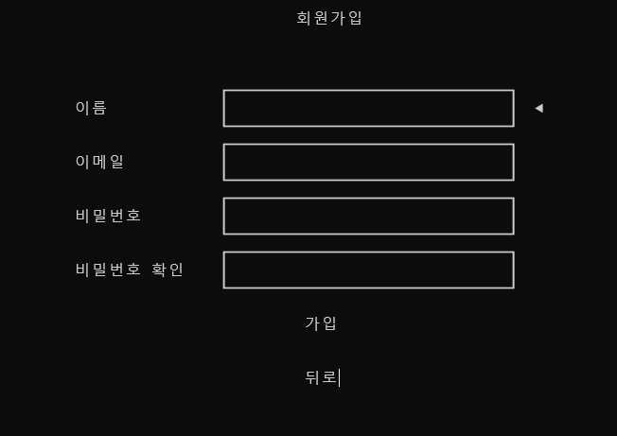
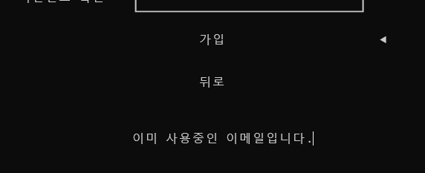
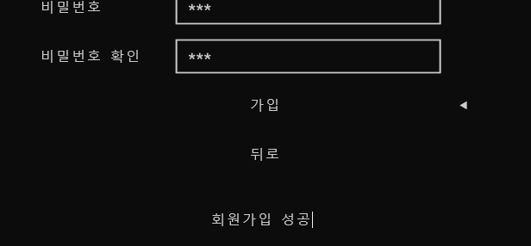

회원가입
Step 01 프로젝트 소개
커서를 통해 원하는 항목에 입력 가능
이미 사용중인 이메일이면 메시지 출력
빈 칸이 있으면 메시지 출력
회원가입이 완료되면 2초 후 초기화면으로 이동

Slide 7
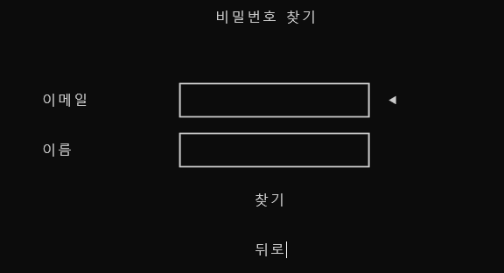

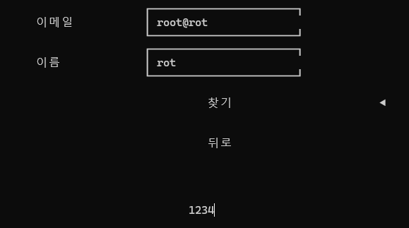

비밀번호 찾기
Step 01 프로젝트 소개
없는 이메일을 찾으려고 시도하면 메시지 출력
이메일과 이름이 일치하지 않으면 메시지 출력
이메일과 이름이 일치하다면 비밀번호를 하단에 출력
2초 뒤에 초기 화면으로 자동 이동

Slide 8
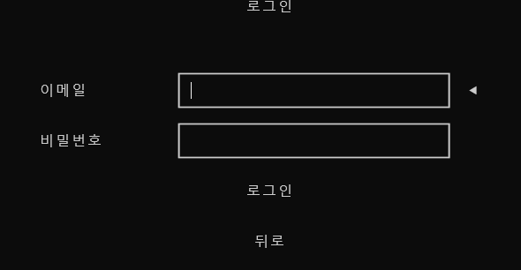
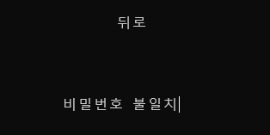
로그인
Step 01 프로젝트 소개
없는 이메일을 찾으려고 시도하면 메시지 출력
이메일과 비밀번호가 일치하지 않으면 메시지 출력
로그인 성공 시 메시지 출력 후 2초 뒤에 프로필로 이동

Slide 9
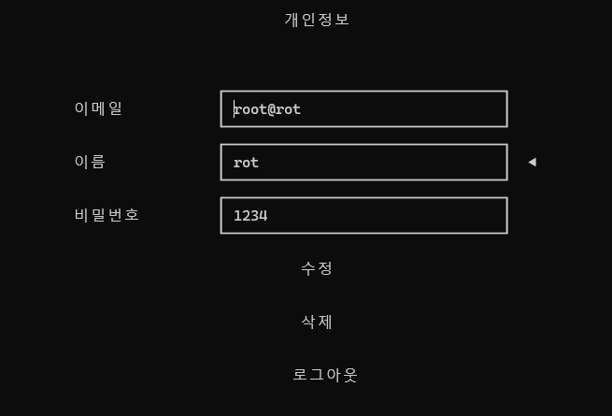


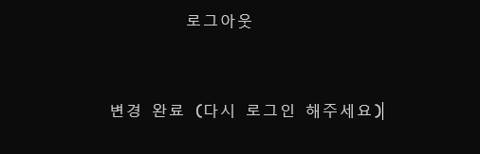
프로필
Step 01 프로젝트 소개
비밀번호를 포함한 개인 정보가 표시됨
커서를 이동시키면서 원하는 항목 수정 가능
이메일은 변경 불가능
바뀐 정보 없이 수정버튼을 누르면 메시지 출력
새로운 정보를 입력 후 수정 버튼을 누르면 정보가 업데이트 되고 로그아웃 됨
삭제 버튼을 누르면 해당 계정이 삭제되고 2초 후에 로그아웃됨

Slide 10
프로그램 시연
인테리어 디자이너 이수진 포트폴리오

Slide 11
구조
인테리어 디자이너 이수진 포트폴리오

Slide 12
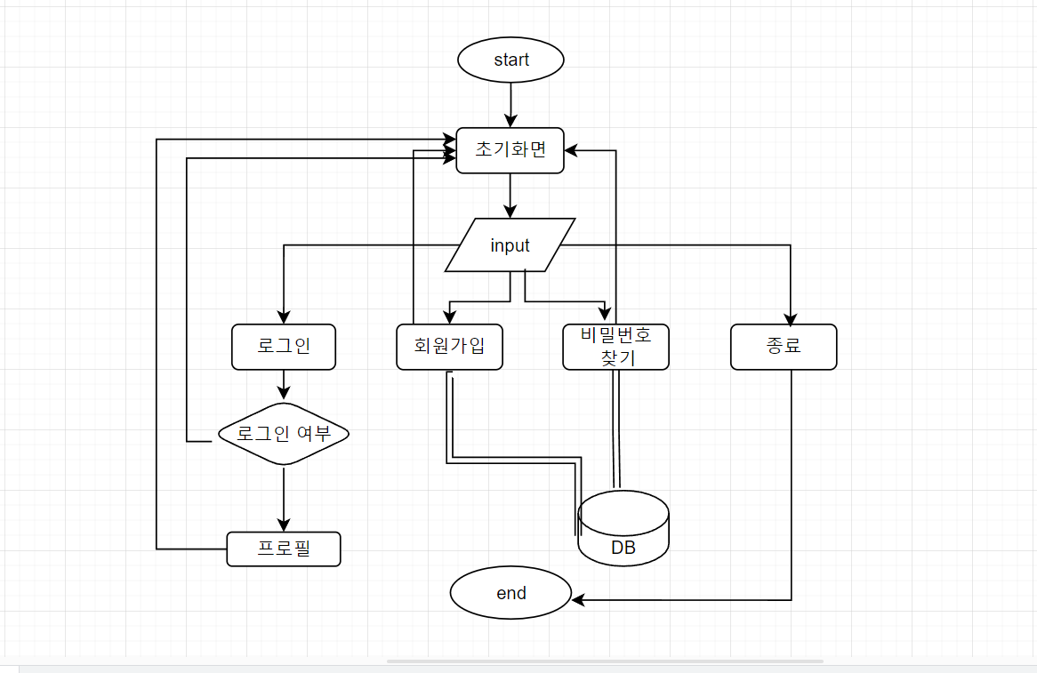
흐름도
Step 03
구조

Slide 13
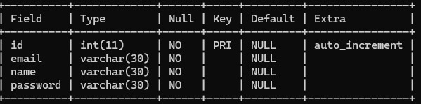
DB구조
Step 03
구조

Slide 14
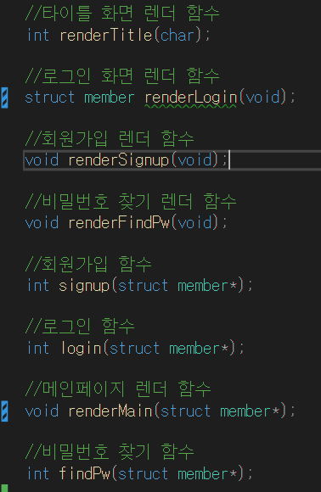
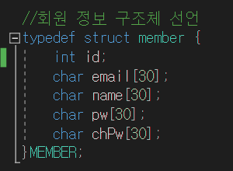
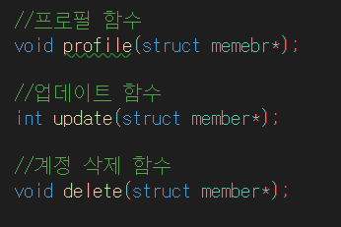
함수
Step 03
구조
int renderTitle(char);
1~4까지를 반환하며 그에 따라 초기화면에서
로그인, 회원가입, 찾기, 종료 기능이 수행된다.
Struct member renderLogin(void);
반환타입이 구조체인 이유는 처음 사용자가 입력한
구조체 정보를 renderLogin에서 저장하기 때문이다.
반환받은 member구조체를 profile함수의 인자로
보내서 로그인에서 받은 정보를 profile에도
전달한다.
void profile(struct member*);
해당 함수에는 member구조체 객체가 두개
저장된다.(m1, m2)
m1: 원본 개인 정보
m2: 사용자가 수정하기 위해 입력한 새로운 정보
m1은 DB에서 사용자를 분별하고, m2와 비교하여
바뀐 정보가 있는지 확인하는데 사용된다.
m2를 사용하여 DB의 데이터를 갱신한다.

Slide 15
주요코드
인테리어 디자이너 이수진 포트폴리오

Slide 16
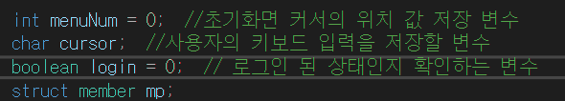
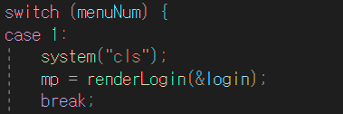
main.c
Step 04
주요코드
menuNum은 1. 로그인 2. 회원가입 3. 계정찾기 4. 종료를 의미함
cursor은 현재 화살표(◀)의 y좌표를 저장한다.
boolean login은 현재 로그인 상태인지를 확인한다. 저 변수의 포인터를
renderLogin에 인자로 보내서 로그인을 완료하면 1로 바꿔준다. 그리고 main함수에서
현재 login의 값이 1이라면(로그인 된 상태) profile함수를 렌더시킨다.
mp변수에는 사용자가 로그인한 정보가 반환되어저장된다.
그리고 그 정보는 profile 함수를 호출할 때 인자로 넣어준다.

Slide 17
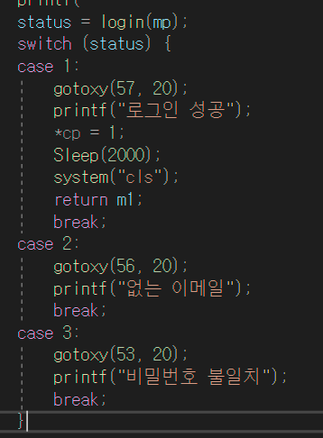
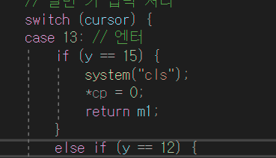
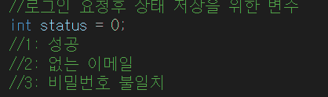
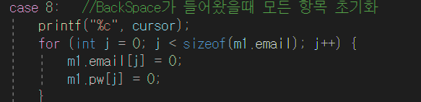
renderLogin.c
Step 04
주요코드
엔터 입력이 들어왔을 때 y값에 따라 로직이 실행된다.
- login함수에서 DB에서 접근하게 되고 결과에 따라 1~3의 정수를
반환받게 된다. 그리고 switch문을 통해 알맞은 로직이 실행된다.
- 1. 로그인 성공 2. 없는 이메일 3. 비밀번호 불일치
- 로그인이 성공되었다면 main함수에 정의되어있는 loolean login
값을 포인터를 사용해 1(로그인 된 상태)로 바꿔준다.
- BackSpace키가 들어왔을 때는 for문을 돌면서 현재 입력된 모든 값을 초기화 한다.
입력은 한글자씩 받으며 y값에 따라 추가되는 문자열이 다르다. (예: y가 9일땐 입력한
문자가 name[]에 저장됨 그리고 바로 화면에 name[]문자열이 실시간으로 보여짐)

Slide 18
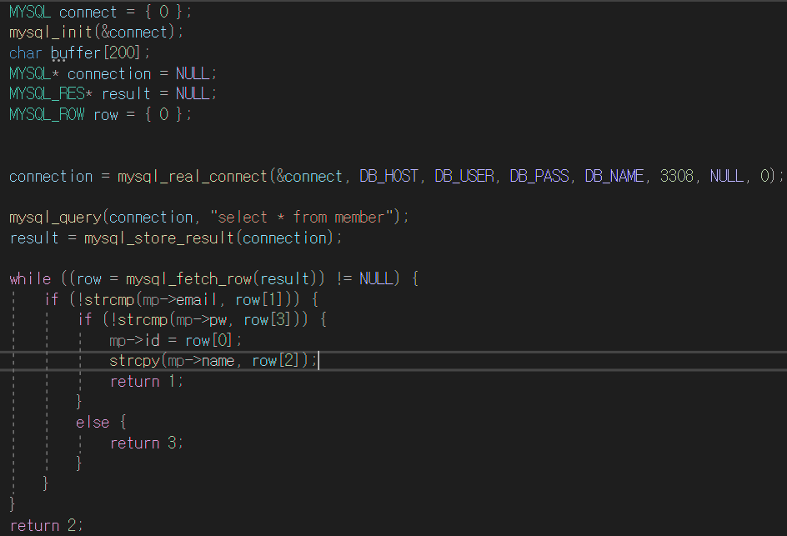
login.c
Step 04
주요코드
직접 DB와 정보를 주고받는 함수이다.
mysql_fetch_row를 통해 현재 저장되어 있는 회원중
사용자가 입력한 이메일과 같은 회원이 있는지 확인한다.
없으면 2반환(없는 이메일)
있으면 비밀번호를 비교해서 1또는 3을 반환한다.
mp는 renderLogin함수에서 넘어온 구조체 포인터다.

Slide 19
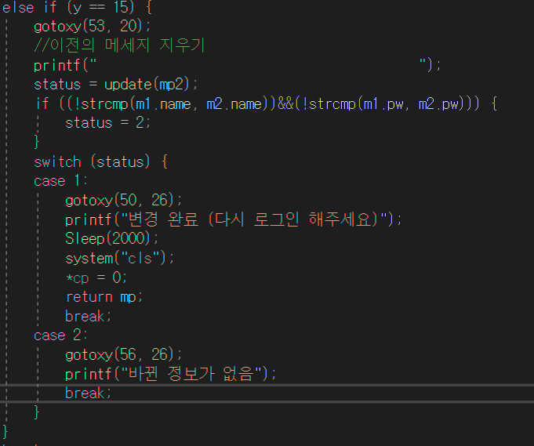
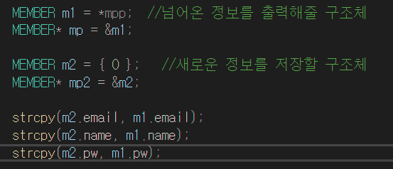
profile.c
Step 04
주요코드
m1에는 인자로 넘어온 로그인 구조체 정보가 담긴다.
m2에는 profile에서 사용자가 새로 입력한 정보가 담긴다.
처음엔 m2에 m1을 복사해 준다. 그리고 서버(update함수)로
넘기기 전에 해당 파일에서 m1와 m2를 비교하고 같다면 메시지를
출력하고 updat함수를 호출하지 않는다.
update함수에 새로 담긴 정보가 넘어간다. 이후 1을 반환 시킨다.
함수 호출이 완료되고 정보가 업데이트 되었다면 메시지 출력 후
Sleep()함수를 통해 2초를 지연시킨 후 login상태를 0으로 바꿔서 초기 화면으로
돌아간다.

Slide 20
감사합니다
인테리어 디자이너 이수진 포트폴리오

